Slide 8
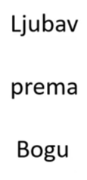
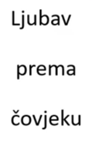

Slide 11
LJUBI BLIŽNJEGA KAO SAMOGA SEBE
Poštuj oca i majku da dugo živiš i dobro ti bude na zemlji!

Slide 20
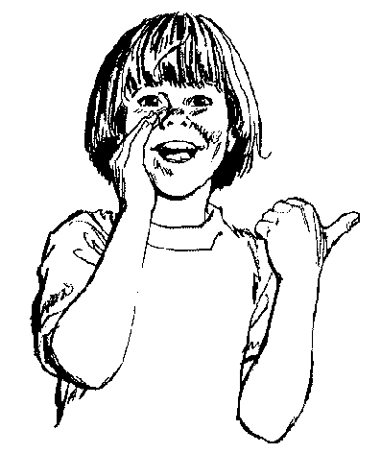
DUŽNOSTI DJECE prema svojim roditeljima:
ljubav i zahvalnost
poštivanje i odanost
poučljivost i poslušnost
briga za roditelje
međusobno poštivanje i ljubav među braćom i sestrama

Slide 28
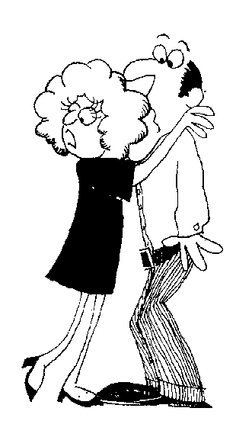
DUŽNOSTI RODITELJA prema svojoj djeci:
pružiti djetetu potpuni odgoj
biti djetetu oslonac i prijatelj
materijalna briga
međusobna ljubav roditelja temelj je dobre obitelji

Slide 29
Odnos prema autoritetima:
-dužnosti učenika prema učiteljima, zaposlenih prema poslodavcima, građana prema domovini i državnim vlastima

